Slide 1
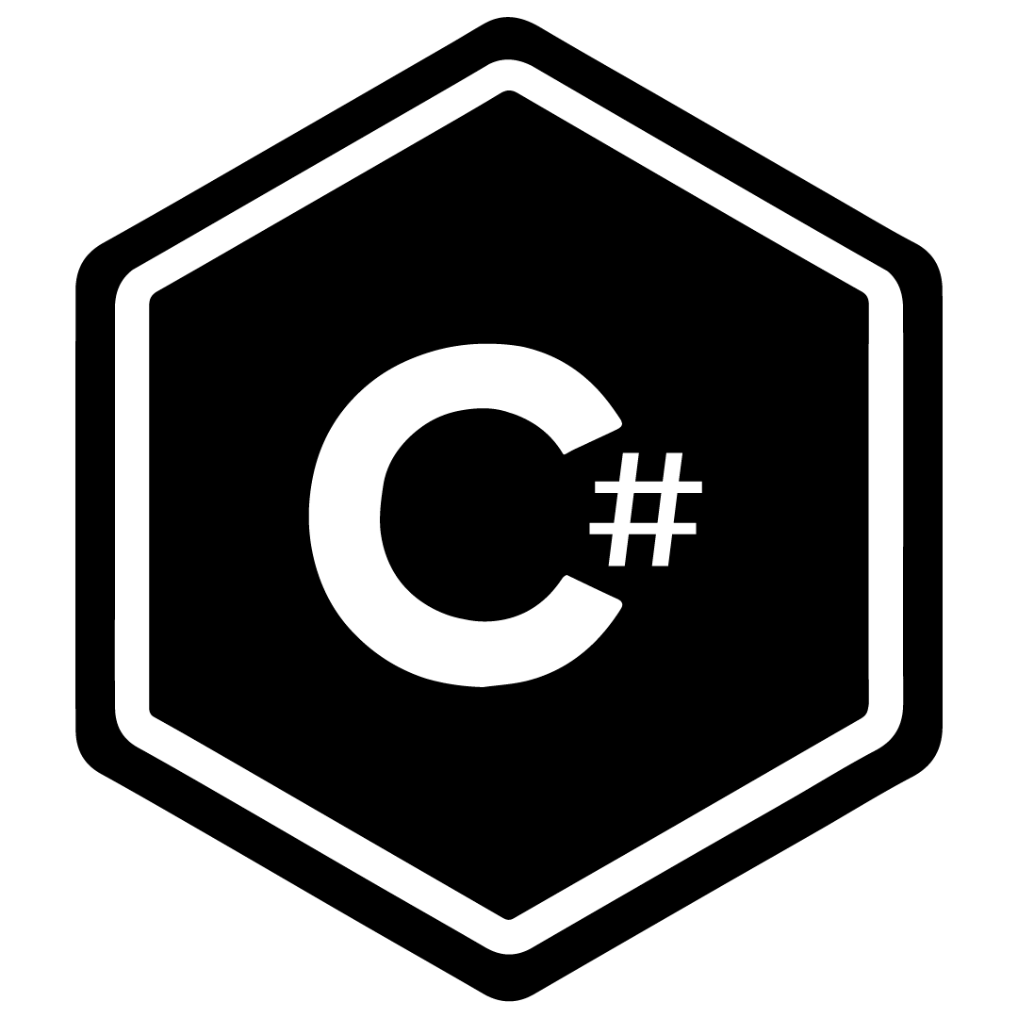

Почему такой крутой и где использовать?

Slide 2

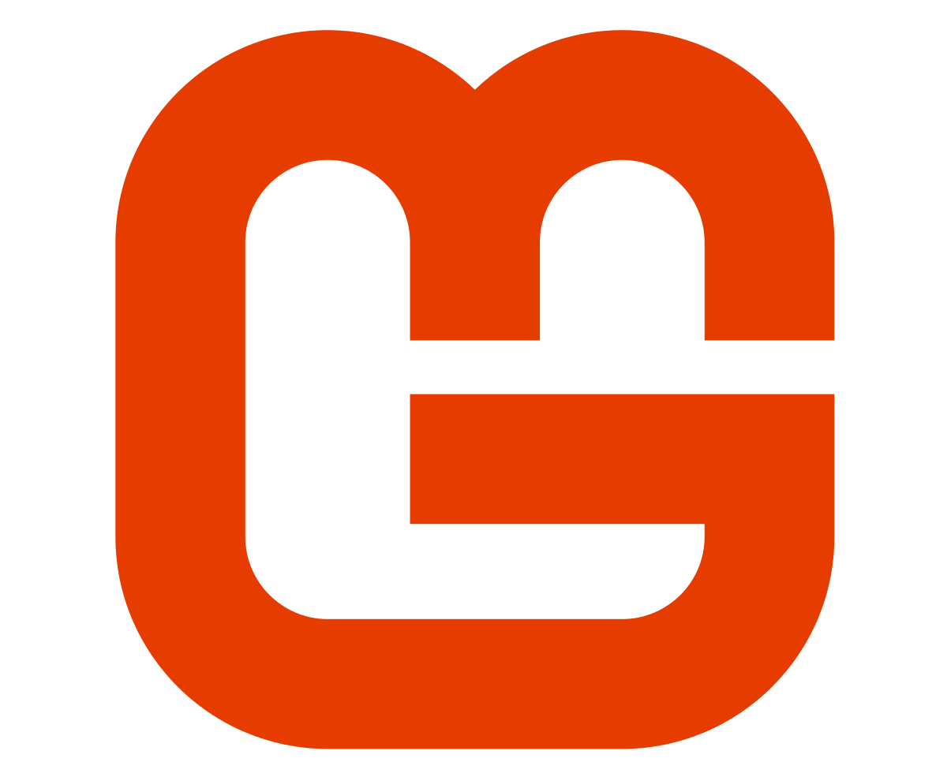



Gamedev
С# - единственный язык программирования использующийся в Unity. Также применяется в Godot, Monogame, Wave, Duality и т.д.
На Unity были разработаны такие игры, как:
HearthStone
Angry Birds
Cuphead
Beat Saber
Fall Guys

Slide 3
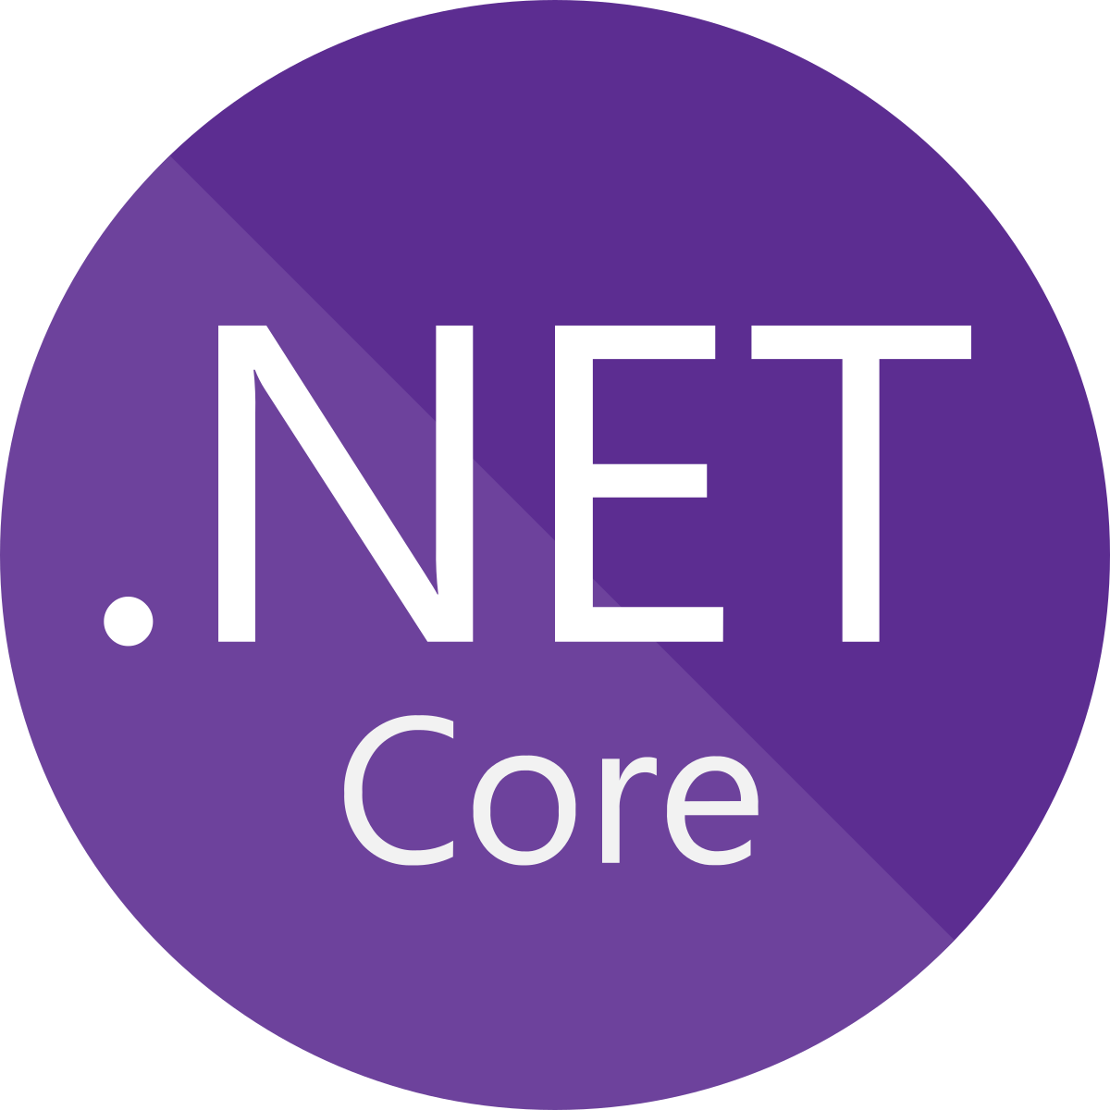
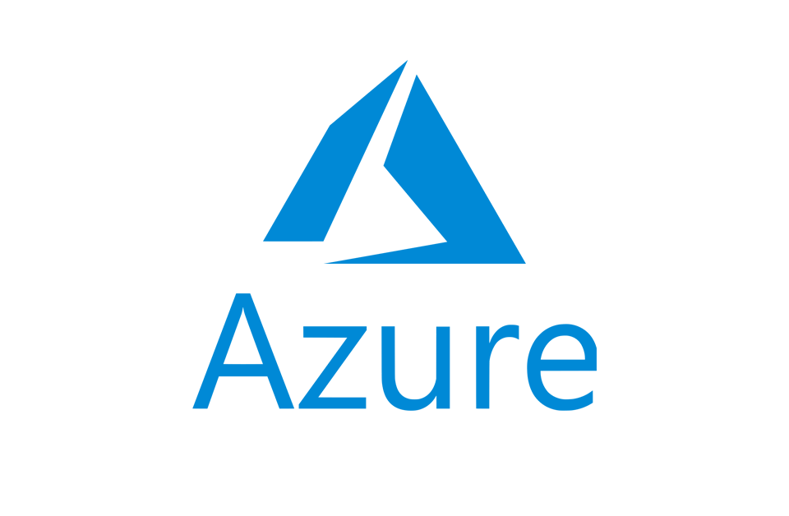

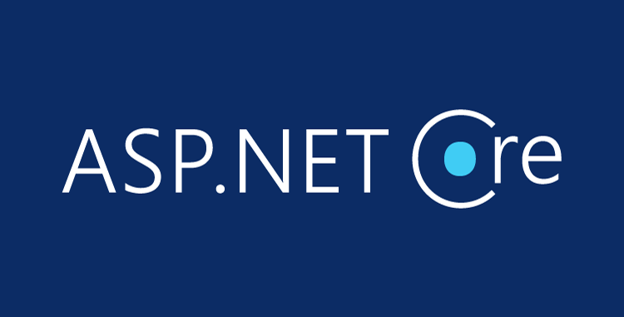
Back-end
На С# также пишут back-end для сайтов, приложений, игр.
Преимущества перед классическим инструментом back-ender’а (PHP):
Скорость выполнения кода.
Технология MVC, которая упрощает задачу повторного использования кода.
Сильная статическая типизация.

